Slide 1
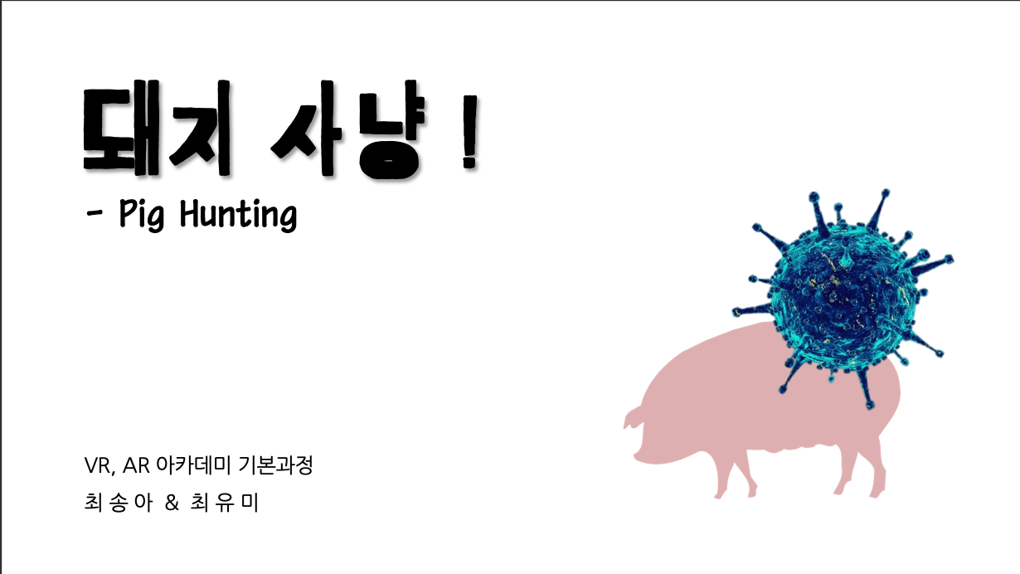

Slide 2
제작 단계
9.9
Team Building
9.16
Contents 기획
힐링 게임 & 환경 사랑
테마가 있는 슈팅게임으로 기획
9.21
Asset 선정 및 프로그래밍
플레이어 세팅
Spawners, Environment 조정
10.1
Vive Pro
HMD 장비에 맞추어 환경설정
10.23
성과발표회

Slide 3
제작 도구
VR 게임 개발
플랫폼
HMD: HTC VIVE Pro

Slide 4

게임 소개
남녀 노소 쉽게 즐길 수 있는 슈팅게임
간단한 조작방식을 통해 익힐 수 있는 게임
아름다운 배경에서 힐링이 되는 게임

Slide 5
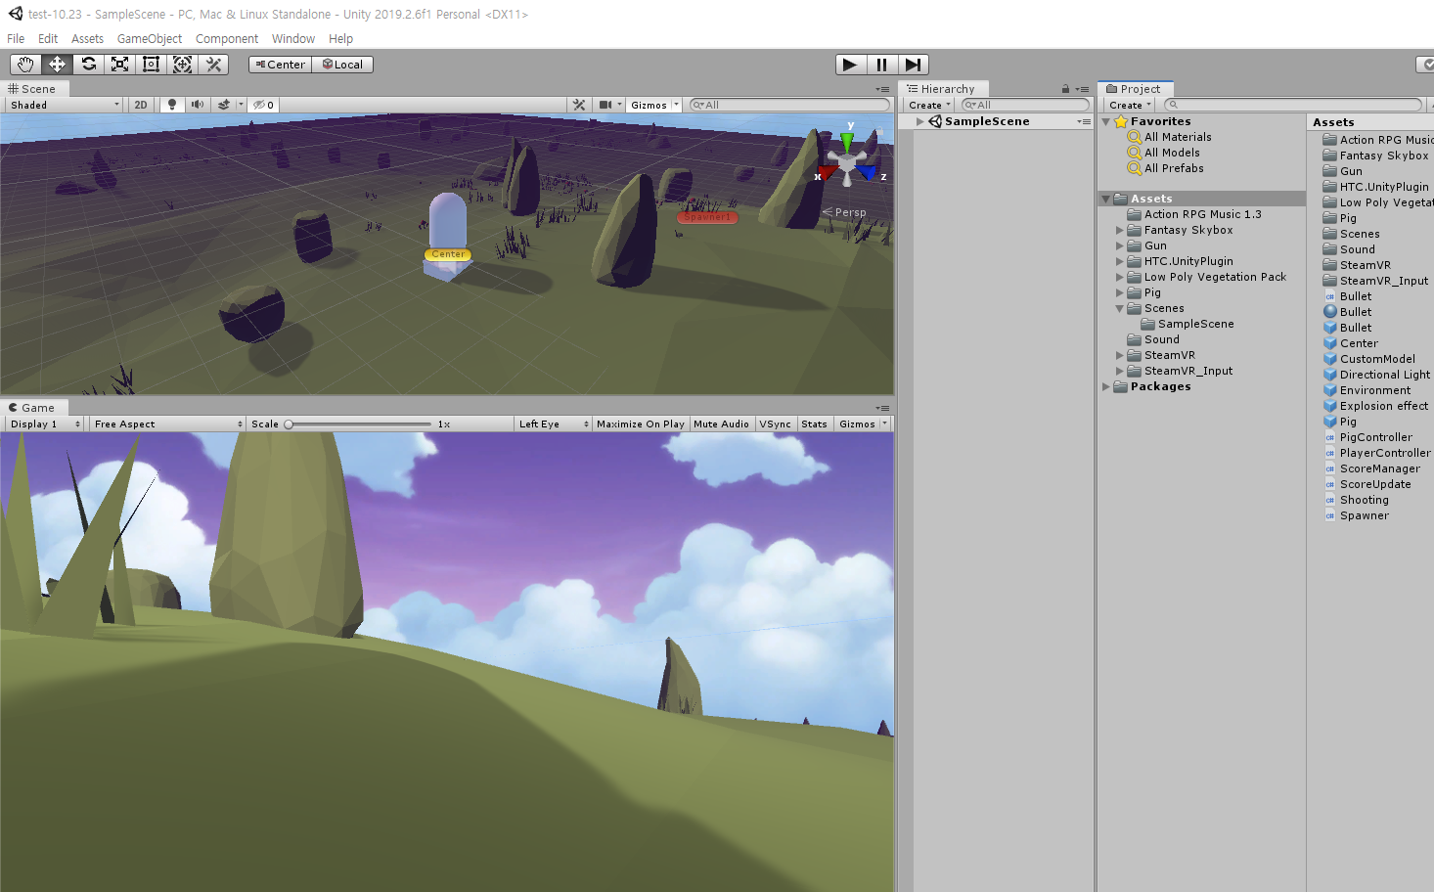
게임 환경

Slide 6
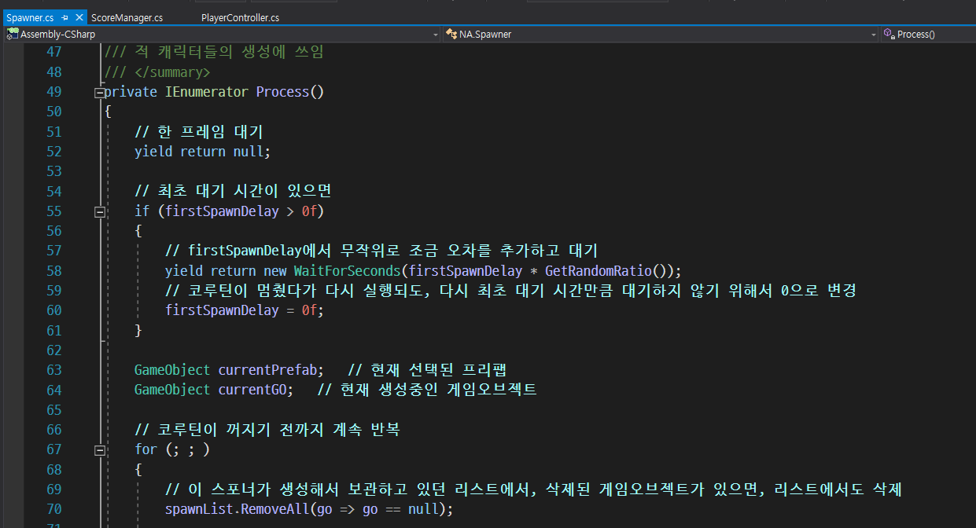
게임 스크립트

Slide 7


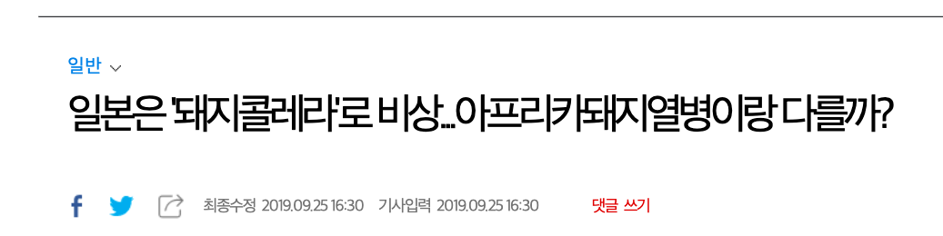


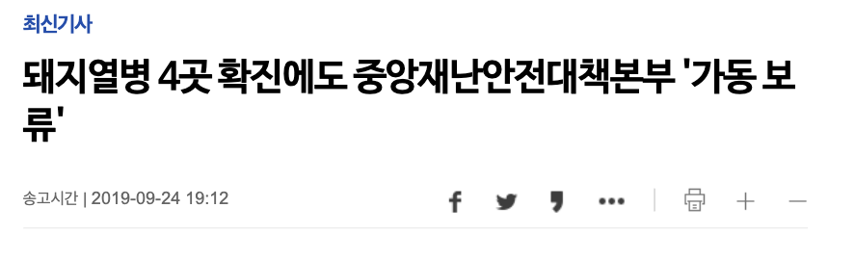


Slide 8

게임 소개 Synopsis
2000년, 2002년, 2011년 구제역
2019년 아프리카 돼지 열병
.
.
.
2030년.. 거듭된 질병으로 고통받던 돼지들에게
돼지 인플루엔자로 인해 돼지들에게 변이가 일어난다.

Slide 9
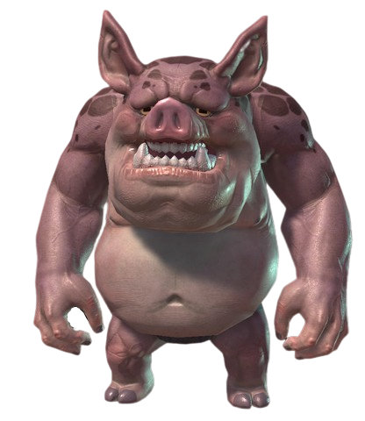
On Scene

Slide 10
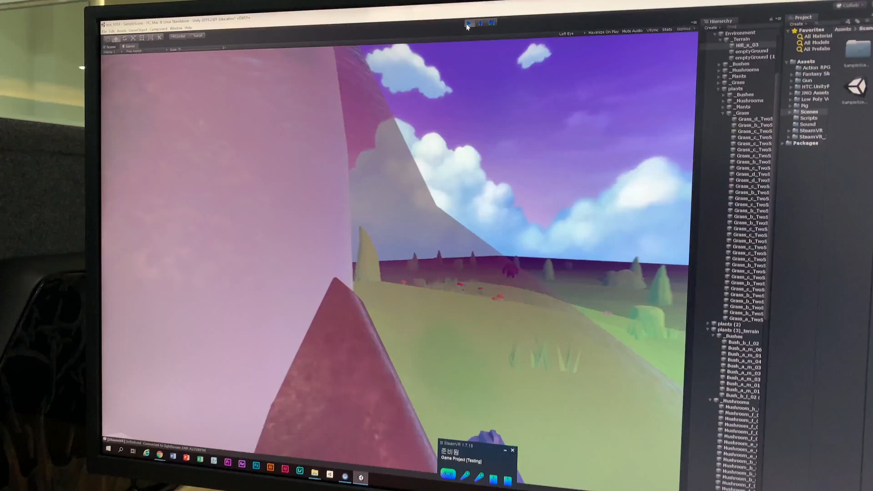
플레이 영상

Slide 11
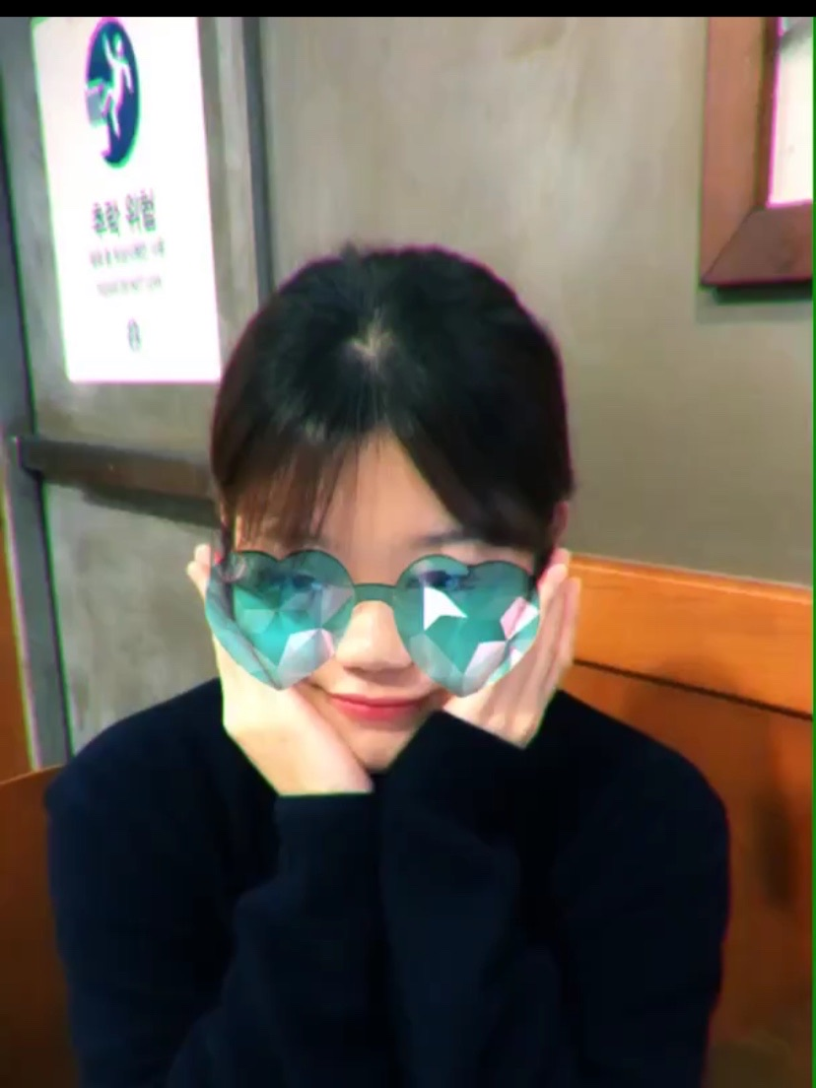

만든 이들
최 송 아
UX 전공
Background setting
최 유 미
미디어 전공
Unity, C# Codes
Game setting
“막힐 때마다 물어보면 알려주신 오민석 선생님, 항상 간식 챙겨주신 아카데미 매니저님, 아낌없는 조언 해주신 멘토님들 모두 감사했습니다!”
- 송아 & 유미

Slide 12
E. O. D

Slide 13
돼지 사냥 !
- Pig Hunting
VR, AR 아카데미 기본과정
최 송 아 & 최 유 미

Slide 15
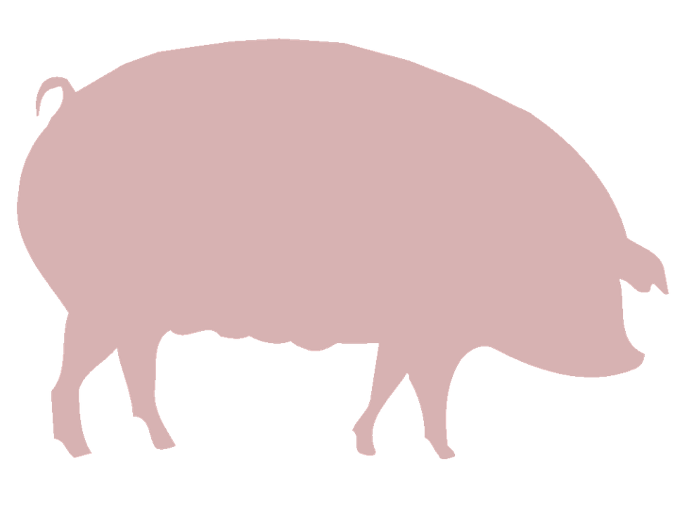
돼지 사냥 !
- Pig Hunting
VR, AR 아카데미 기본과정
최 송 아 & 최 유 미

